Slide 1
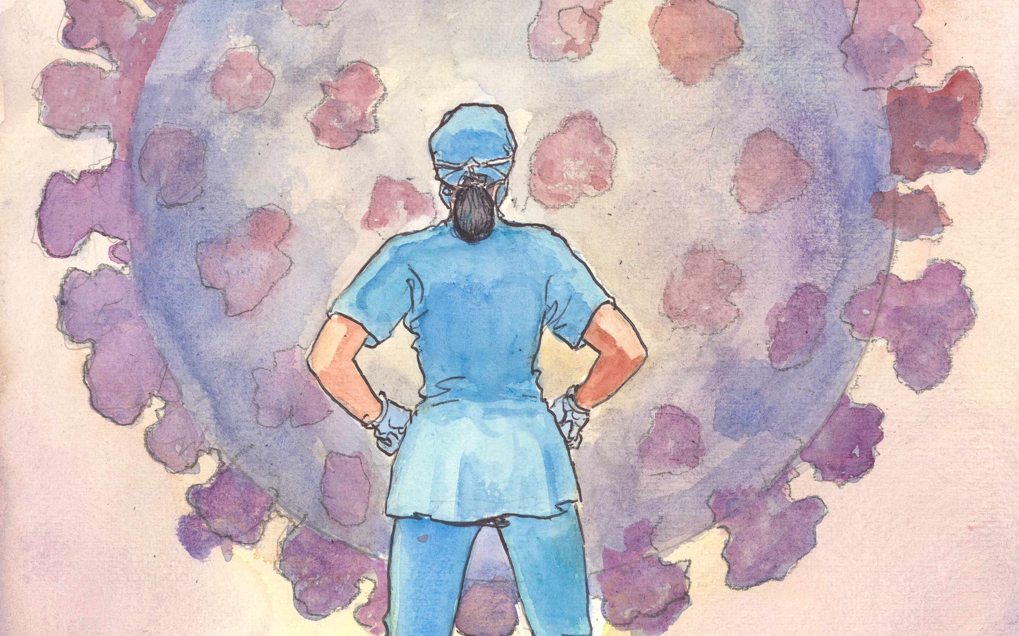

La pandemia vista da un fisico sperimentale
Luca Lista
Università Federico II
INFN Napoli
Il Gruppo CovidStat INFN
Gianluca Bonifazi (UnivPM)
Luca Lista (NA)
Dario Menasce (MI)
Mauro Mezzetto (PD)
Daniele Pedrini (MI)
Roberto Spighi (BO)
Antonio Zoccoli (BO)
Illustrazione di Milo Manara.

Slide 2
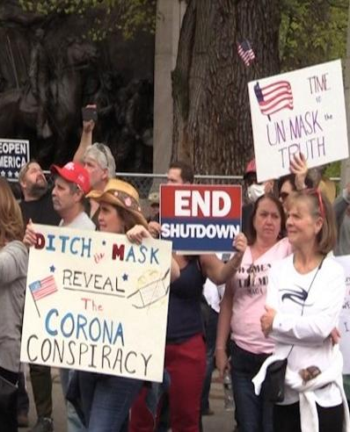
Affrontare la pandemia di covid-19
La pandemia è un fenomeno complesso che condiziona la vita di tutti peggiorando salute e economia
Affrontare la pandemia richiede scelte difficili che hanno impatto sulla società
Politica e individui possono fare scelte consapevoli solo se comprendono la situazione e le sue possibili evoluzioni

Slide 3

Comprendere la pandemia
I meccanismi di diffusione non riguardano solo la medicina e richiedono modelli matematici
Molti si sono cimentati nell’analisi dei dati provando modelli, alcuni tentando previsioni
  Numerosi dati sono pubblici in rete
Anche fisici hanno analizzato i dati usando particolari competenze:
  Analisi statistica dei dati
  Modellistica teorica
Alessandro Vespignani, epidemiologo all’Università di Boston, è un fisico

Slide 4
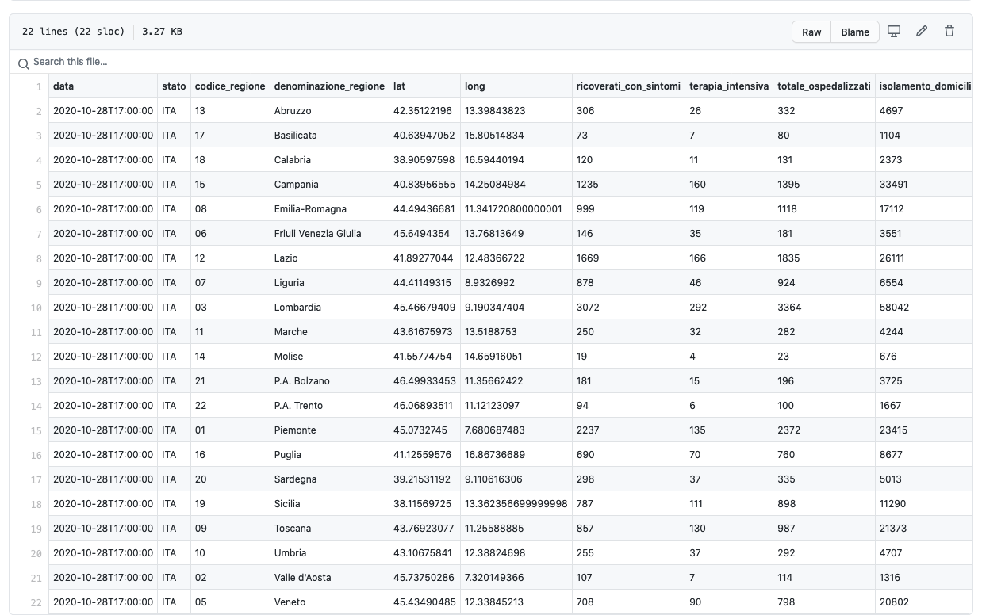
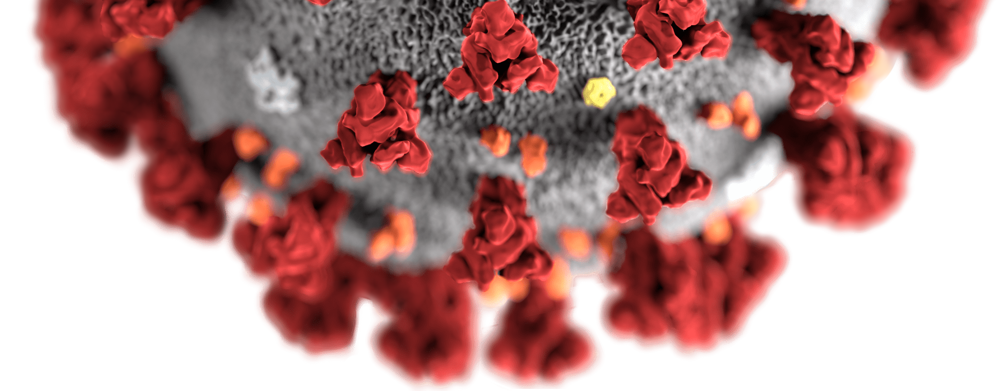
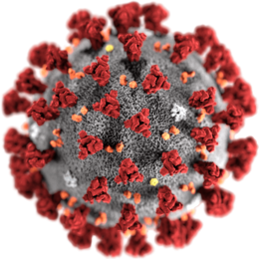
I dati

Slide 5
Bollettini ufficiali

Slide 6
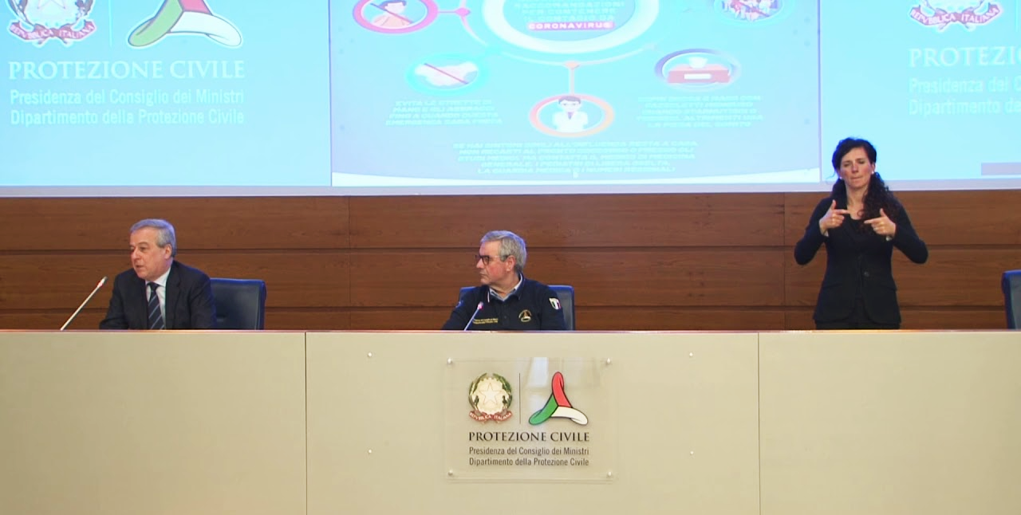
Comunicazione nazionale
Conferenze stampa giornaliere della Protezione Civile
durante la prima ondata

Slide 7

Comunicazione regionale

Slide 8
Giornali

Slide 9
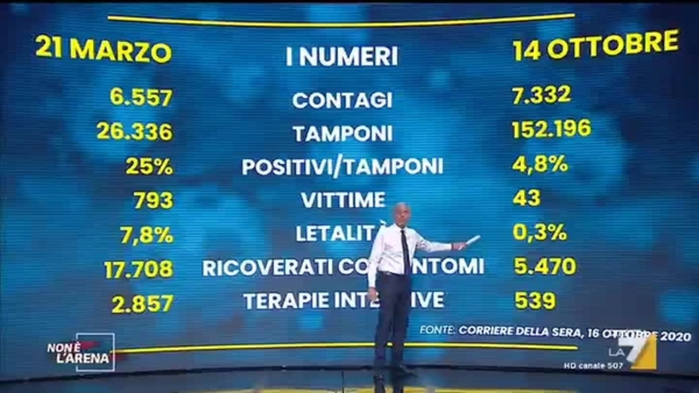
Televisioni

Slide 10

Cosa ci dicono i bollettini?
I numeri da soli non aiutano a capire la situazione
  Ieri 14.839 nuovi positivi: sono molti o pochi?
  3.003 posti occupati in terapia intensiva: è grave?
I numeri «ballano» da un giorno all’altro
  Un giorno i contagi aumentano, l’altro diminuiscono
  Che sta succedendo «veramente»?
Non è facile capire le tendenze
  Dove stiamo andando? Quali misure prendere?
Non è immediato il confronto tra regioni
  Es.: popolazione diversa
  Meglio confrontare il n. di casi/100.00 abitanti
La stima di ogni indicatore ha sempre un’incertezza
  …ma l’incertezza sparisce quasi sempre sui media

Slide 11
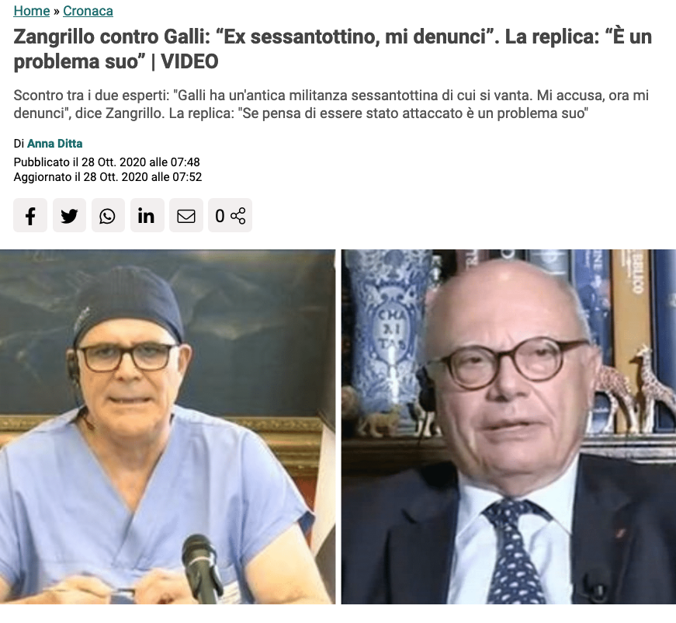
Cosa ci dicono i media?
Affermazioni contraddittorie, questioni mal poste
  Liti in diretta, opinioni personali
  che prevalgono sui fatti
« Due infetti insieme contagiano
una persona »
«Il virus è clinicamente morto»
«Ma perché dovrebbe esserci
una seconda ondata di contagi?»
«Non direi che è in corso una
crescita esponenziale»
«Ridurre l’ipertrofica fiducia nella
matematica»

Slide 12
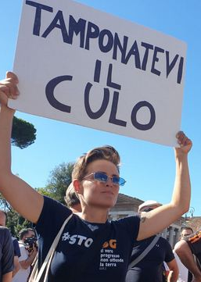

Conseguenze
Molti hanno scarsa fiducia verso
le comunità di riferimento
  Politici, medici, scienziati, …
  Ma quali «scienziati» ascoltare?
Proliferano negazionisti,
complottisti e bufale
  Virus artificiale, 5G, cure improbabili che hanno fatto male a qualcuno, …

Slide 13
Perché analizzare i dati covid-19?
I dati pubblicati da soli non sono sufficienti a dare un’idea chiara della situazione e dell’evoluzione del fenomeno
L’Istituto Nazionale di Fisica Nucleare ha deciso di sviluppare un sito web che offre una visualizzazione dei dati e gli andamenti di alcuni indicatori
covid19.infn.it

Slide 14

Il sito covid19.infn.it
Presentazione della situazione attuale con indicatori e strumenti statistici
Oltre 3000 grafici
Aggiornato automaticamente ogni giorno dopo le 17:00
Usiamo dati pubblici:
  Italia: Dip. Protezione Civile
  https://github.com/pcm-dpc/COVID-19
  Estero: Johns Hopkins University
  https://coronavirus.jhu.edu/map.html
Non vogliamo fare previsioni
Non abbiamo dati più dettagliati che ha invece a disposizione l’ISS che da poco ne ha pubblicati una parte

Slide 15
Facciamo un po’ di ordine

Slide 16
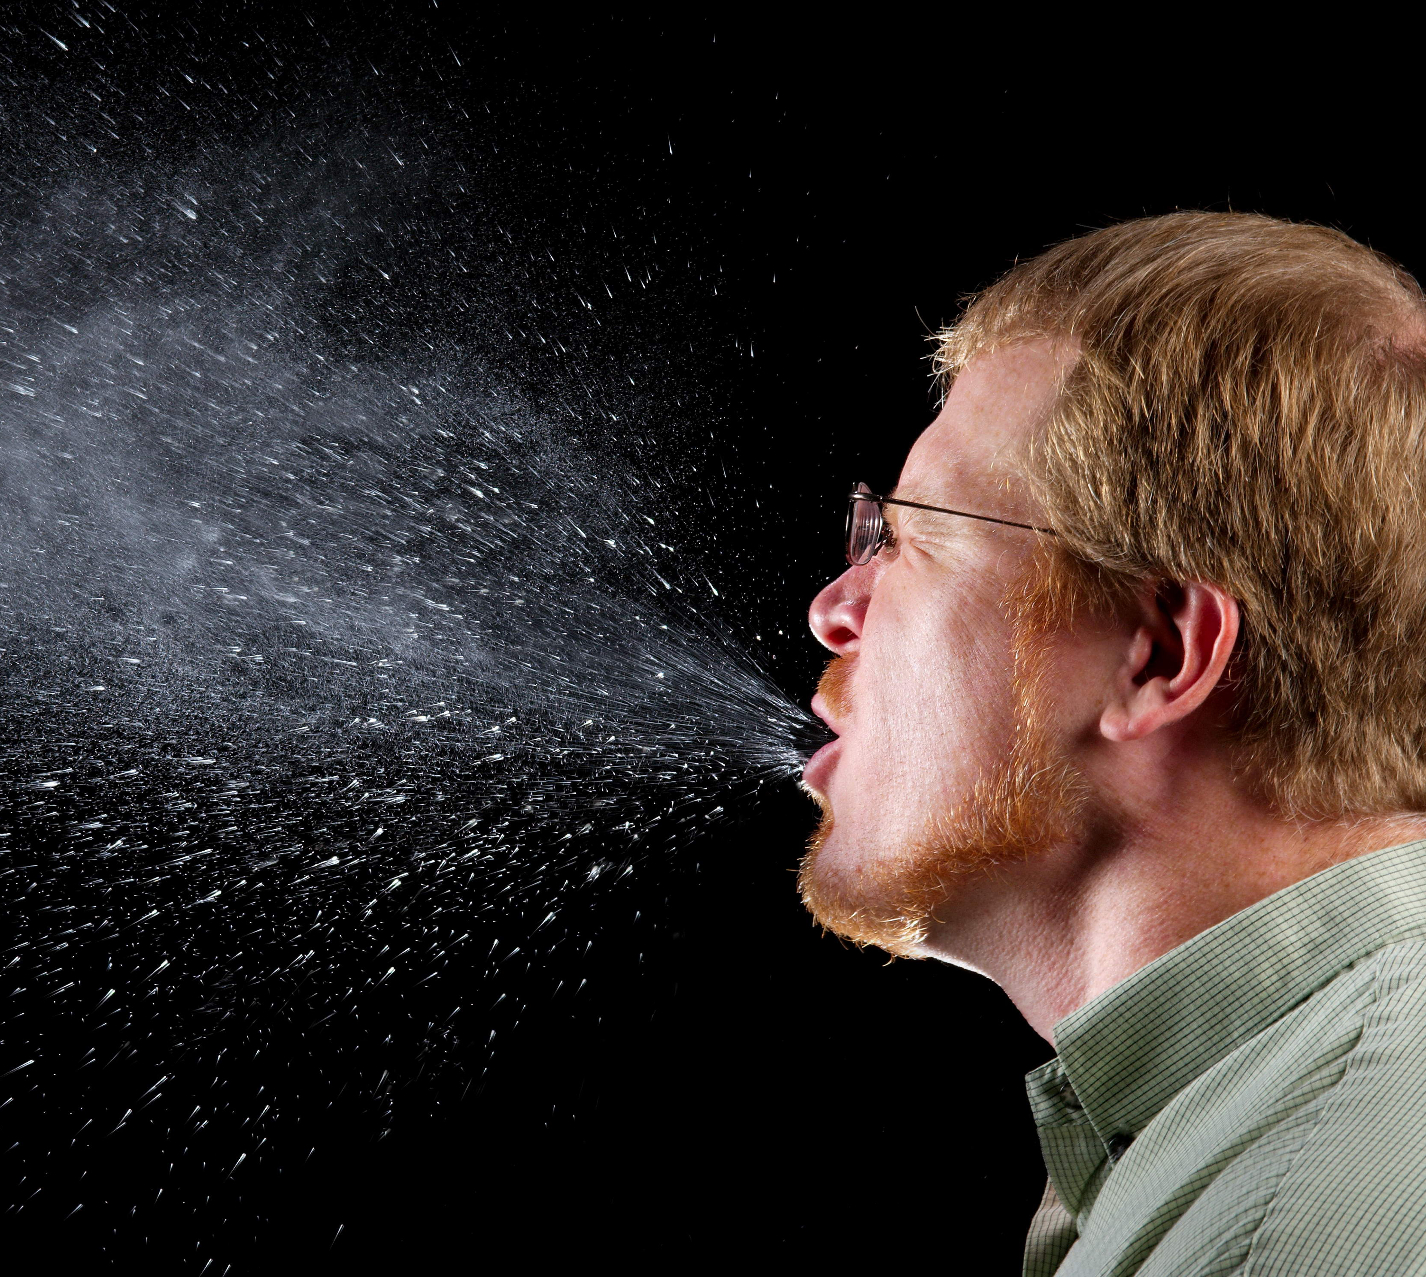
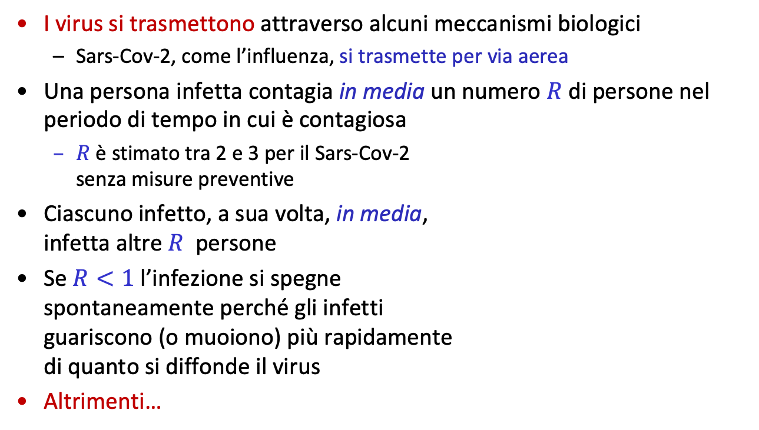
Come si trasmette il virus
I virus si trasmettono attraverso alcuni meccanismi biologici
  Sars-Cov-2, come l’influenza, si trasmette per via aerea
Una persona infetta contagia in media un numero $R$ di persone nel periodo di tempo in cui è contagiosa
  $R$ è stimato tra 2 e 3 per il Sars-Cov-2
  senza misure preventive
Ciascuno infetto, a sua volta, in media,
infetta altre $R$ persone
Se $R<1$ l’infezione si spegne
spontaneamente perché gli infetti
guariscono (o muoiono) più rapidamente
di quanto si diffonde il virus
Altrimenti…

Slide 17


Infetti: 1

Slide 18
Infetti: 1 + 3 = 4

Slide 19

Infetti: 1 + 3 + 3$×$3 = 13

Slide 20
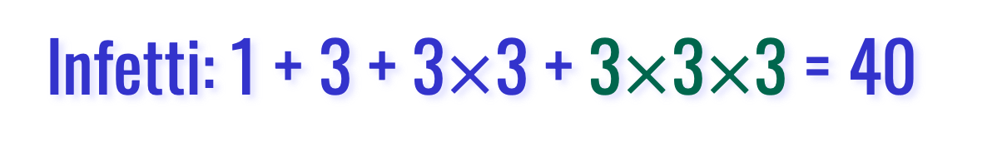
Infetti: 1 + 3 + 3$×$3 + 3$×$3$×$3 = 40

Slide 21
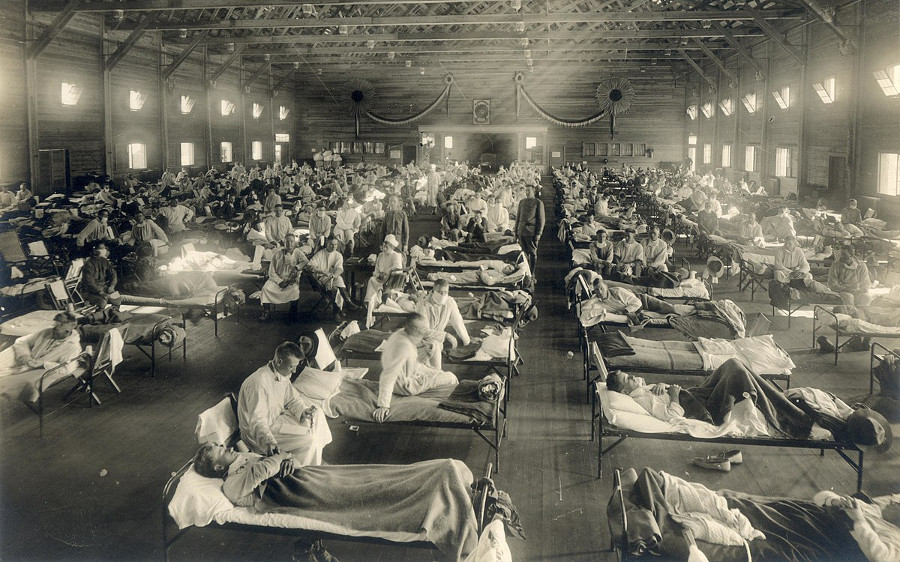
Ospedale americano, influenza «spagnola», 1918

Slide 22
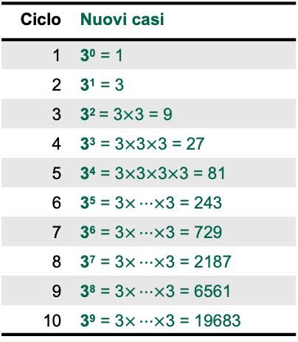
Crescita esponenziale
Ciclo | Nuovi casi
1 | 3⁰ = 1
2 | 3¹ = 3
3 | 3² = 3$×$3 = 9
4 | 3³ = 3$×$3$×$3 = 27
5 | 3⁴ = 3$×$3$×$3$×$3 = 81
6 | 3⁵ = 3$×…×$3 = 243
7 | 3⁶ = 3$×…×$3 = 729
8 | 3⁷ = 3$×…×$3 = 2187
9 | 3⁸ = 3$×…×$3 = 6561
10 | 3⁹ = 3$×…×$3 = 19683

Slide 23
Curva esponenziale
«Curva» esponenziale

Slide 24
Scala lineare
+2000
+2000
+2000
+2000

Slide 25


La scala logaritmica
$×$10
$×$10
$×$10
$×$10

Slide 26

Esponenziale in scala logaritmica
La curva esponenziale
diventa una linea retta
$×$3 ogni ciclo
La pendenza rappresenta la velocità del contagio

Slide 27
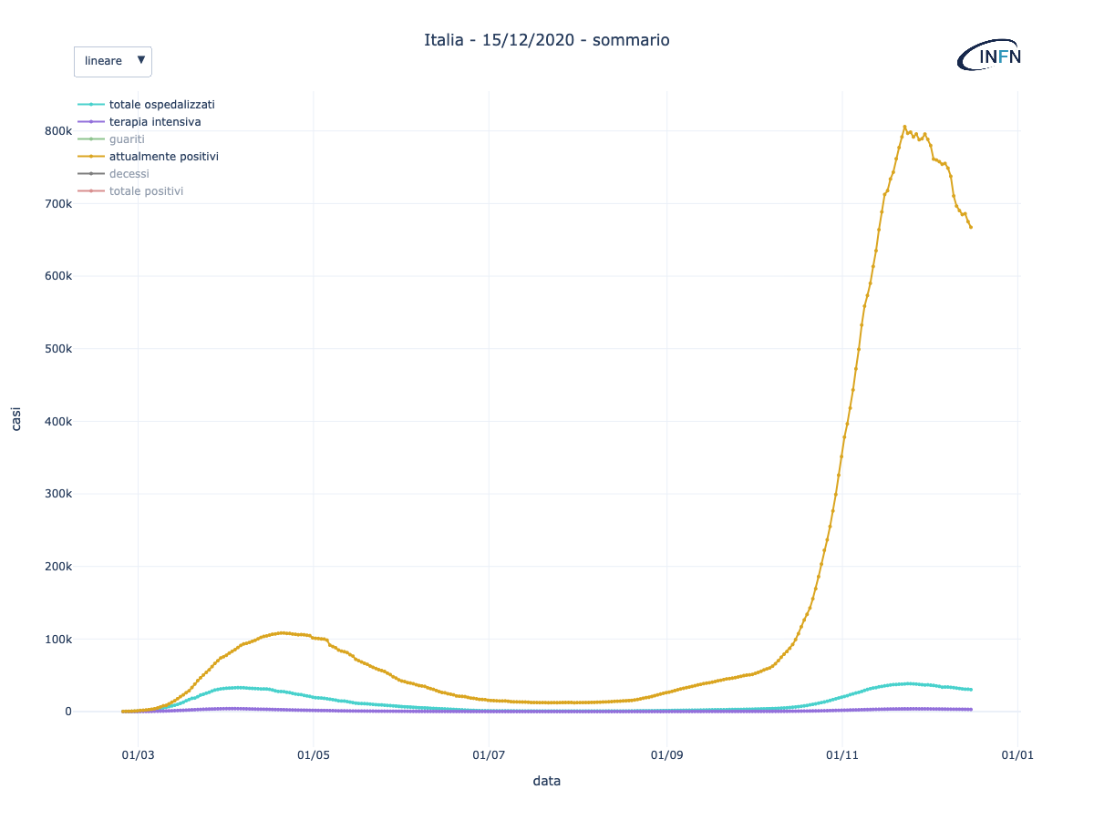
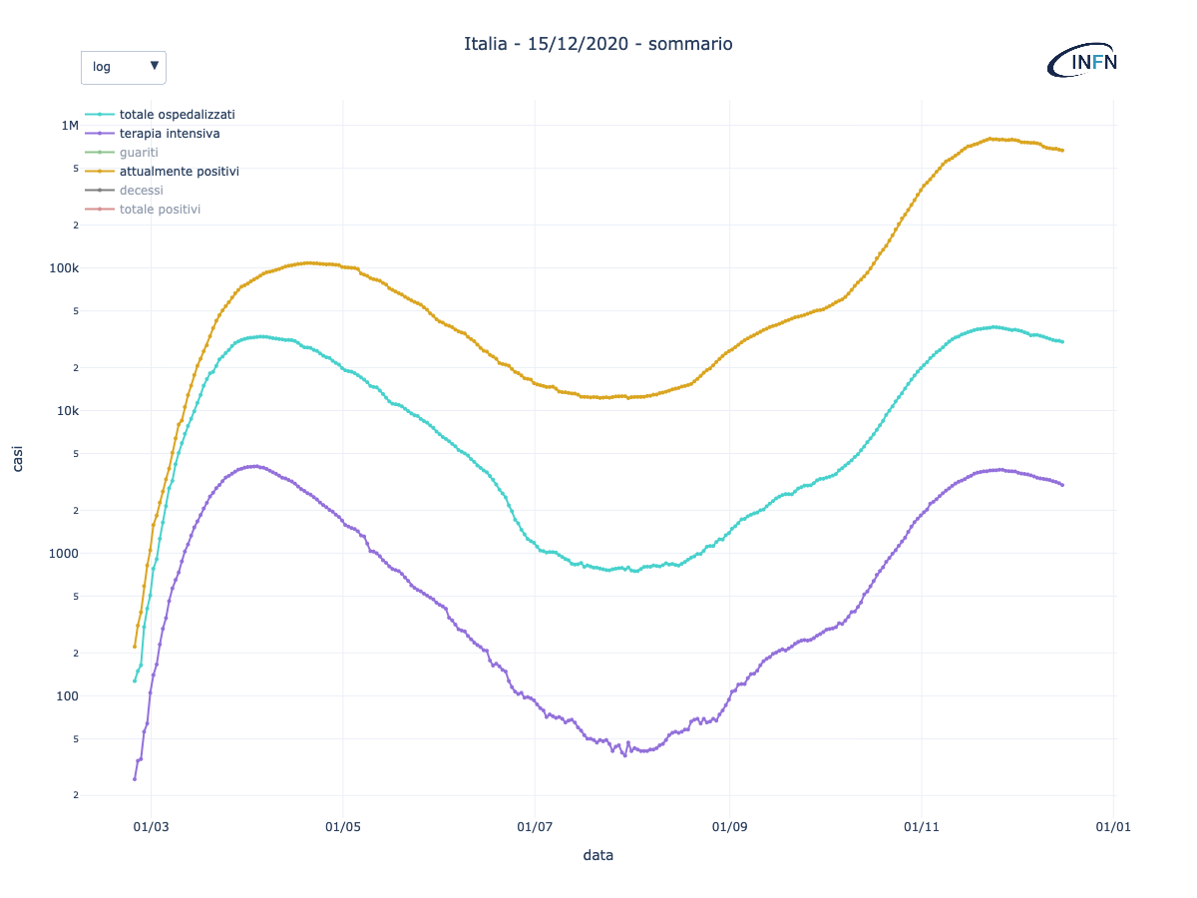
Lineare vs logaritmica
Italia – sommario – 15/12/2020
Italia – sommario – 15/12/2020
attualmente positivi
numero di casi
ospedalizzati
terapia intensiva
data
data

Slide 28
Sommario - Italia
Italia – sommario – 15/12/2020
~1/22 positivi è ricoverato in ospedale
~1/10 ricoverati è in terapia intensiva
~1/6 in terapia intensiva
ogni giorno muore
Positivi:
667.303
Ricoverati:
30.345
numero di casi
Terapia intensiva:
3.003
data

Slide 29
Sommario - Italia
Italia – sommario – 8/12/2020
Più nel dettaglio, si osservano ritardi tra infezioni, terapie intensive e decessi
numero di casi
data

Slide 30
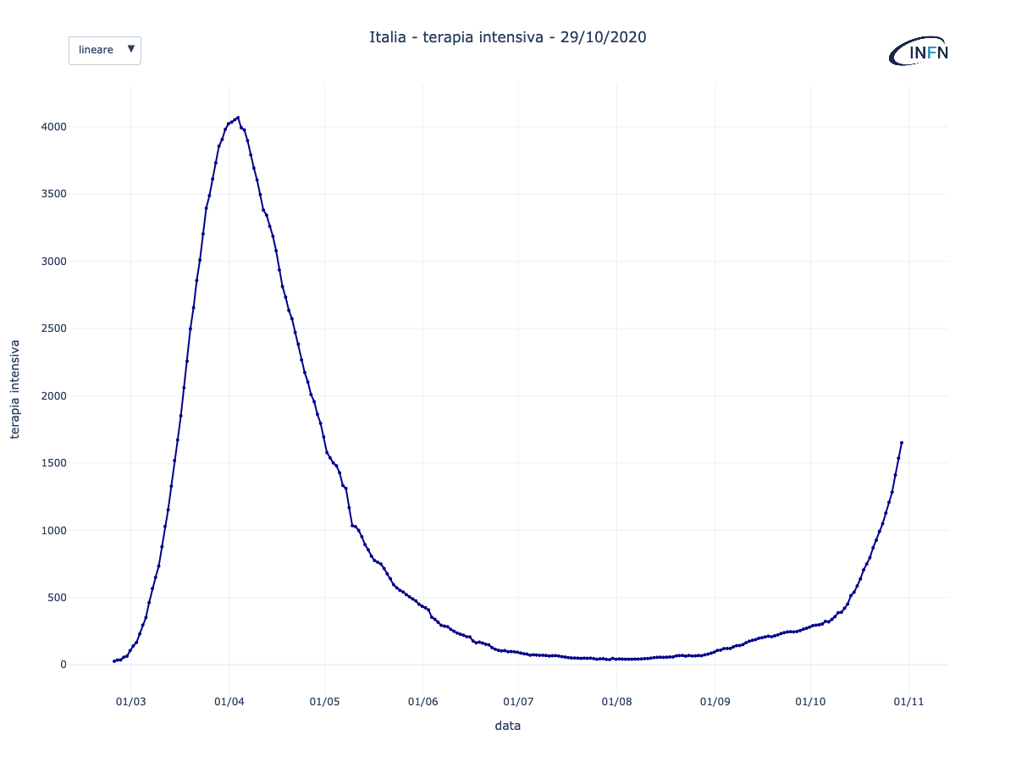
Crescita delle terapie intensive, ottobre
Italia – terapie intensive – fine ottobre
Dopo la convinzione estiva che l’epidemia fosse terminata, a fine ottobre era chiara la partenza di una seconda ondata
terapie intensive
data

Slide 31
Crescita delle terapie intensive, ottobre
Italia – terapie intensive – fine ottobre
L’andamento non è
evidente in scala lineare
?
Scala lineare
terapie intensive
«Non direi che è in corso una crescita esponenziale»
(18/10)
data

Slide 32
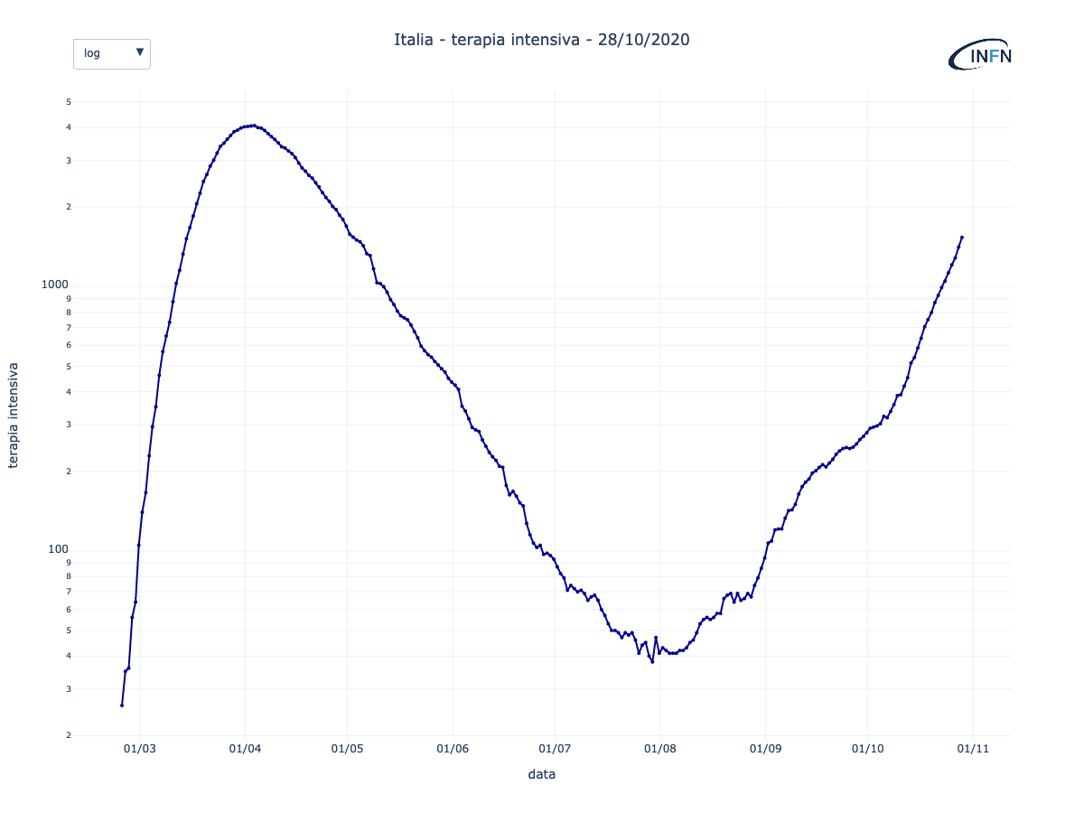
Crescita delle terapie intensive, ottobre
Italia – terapie intensive – fine ottobre
Scala logaritmica
terapie intensive
data

Slide 33
Crescita delle terapie intensive, ottobre
Italia – terapie intensive – fine ottobre
Scala logaritmica
terapie intensive
data

Slide 34
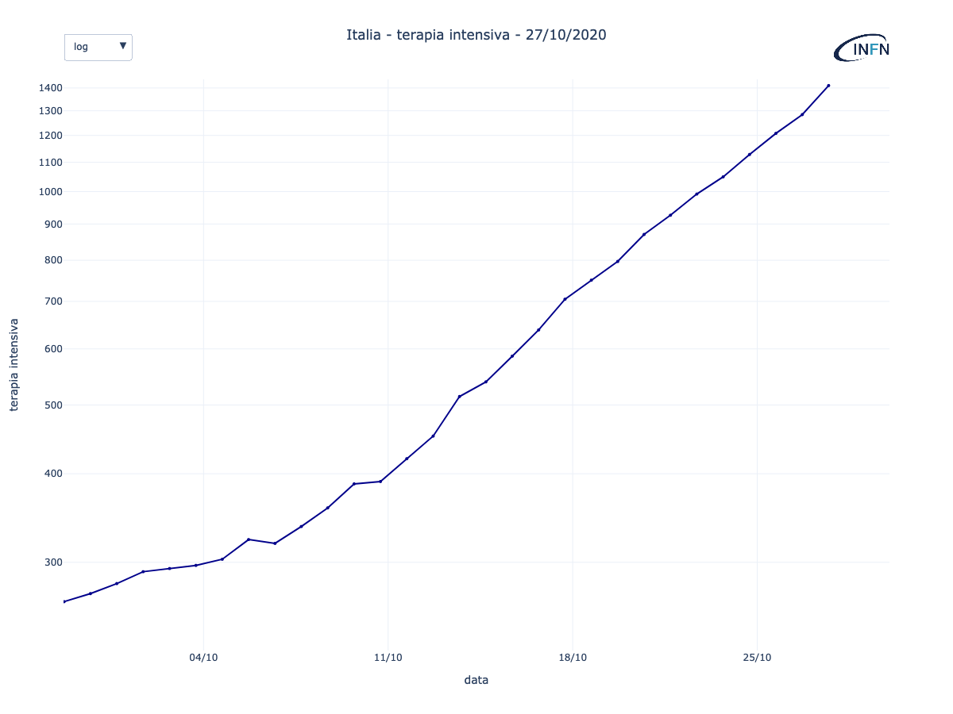
Crescita delle terapie intensive, ottobre
Italia – terapie intensive – fine ottobre
Scala logaritmica
terapie intensive
data

Slide 35
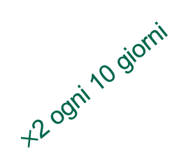
Crescita delle terapie intensive, ottobre
Italia – terapie intensive – fine ottobre
Scala logaritmica
$×$2 ogni 10 giorni
terapie intensive
data

Slide 36
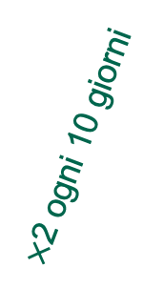
Crescita delle terapie intensive, ottobre
Italia – terapie intensive – fine ottobre
Quando torneremo
alla situazione di aprile,
di questo passo?
Scala logaritmica
$×$2 ogni 10 giorni
terapie intensive
data

Slide 37
Crescita delle terapie intensive, ottobre
Italia – terapie intensive – fine ottobre
Quando torneremo
alla situazione di aprile,
di questo passo?
Scala logaritmica
$×$2 ogni 10 giorni
terapie intensive
data

Slide 38
Crescita delle terapie intensive, ottobre
Italia – terapie intensive – fine ottobre
Quando torneremo
alla situazione di aprile,
di questo passo?
Scala logaritmica
$×$2 ogni 10 giorni
terapie intensive
data

Slide 39
Crescita delle terapie intensive, ottobre
Italia – terapie intensive – fine ottobre
Quando torneremo
alla situazione di aprile,
di questo passo?
Scala logaritmica
$×$2 ogni 10 giorni
terapie intensive
data

Slide 40
Crescita delle terapie intensive, ottobre
Italia – terapie intensive – fine ottobre
Quando torneremo
alla situazione di aprile,
di questo passo?
Scala logaritmica
$×$2 ogni 10 giorni
terapie intensive
data

Slide 41
Svizzera: piene le terapie intensive
18/11/2020

Slide 42
Svezia: terapie intensive al 99%
10/12/2020

Slide 43
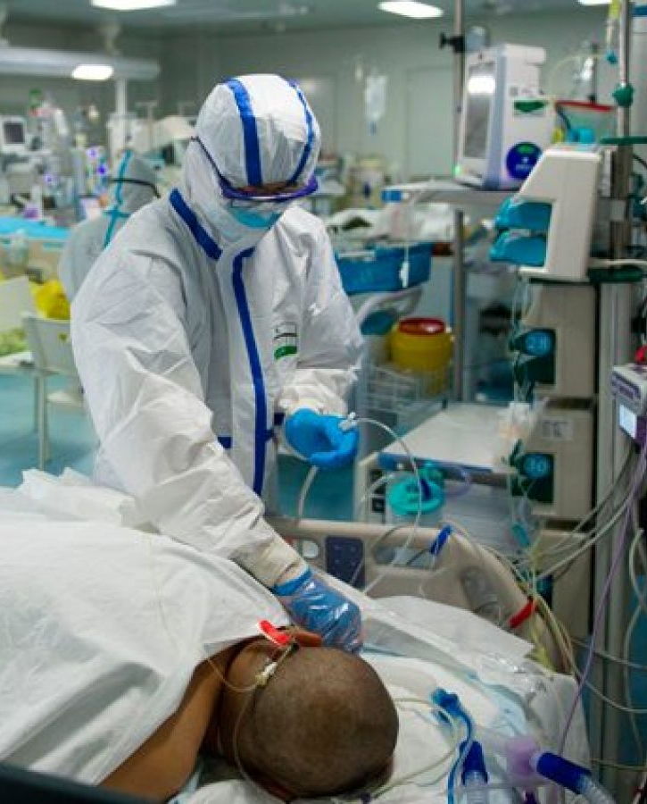
Nessuna crescita può essere infinita
Col tempo diversi individui non sono più infetti: muoiono o guariscono e diventano immuni
  Tutta la popolazione (o una buona parte) si infetta e sviluppa immunità «di gregge». Ma non è detto che l’immunità duri a lungo
L’epidemia può essere interrotta o rallentata in diversi modi:
  Si introducono meccanismi per ridurre il contagio: mascherine, lockdown, ecc.
  Un vaccino rende immune una buona parte della popolazione

Slide 44
Terapie intensive, novembre
Italia – terapie intensive – 18/11/2020
6/11/2020
zone gialle, arancioni, rosse.
24/10/2020
chiusura palestre e locali alle 18
La deviazione dalla crescita esponenziale è evidente
Stava rallentando il contagio o stavano per finire i posti disponibili?
terapie intensive
data

Slide 45
Decessi a metà novembre
Italia – decessi giornalieri – 18/11/2020
6/11/2020
zone gialle, arancioni, rosse.
24/10/2020
chiusura palestre e locali alle 18
decessi giornalieri
Anche i decessi giornalieri hanno cominciato a rallentare rispetto alla crescita esponenziale con un po’ di ritardo
La decrescita è reale
data

Slide 46
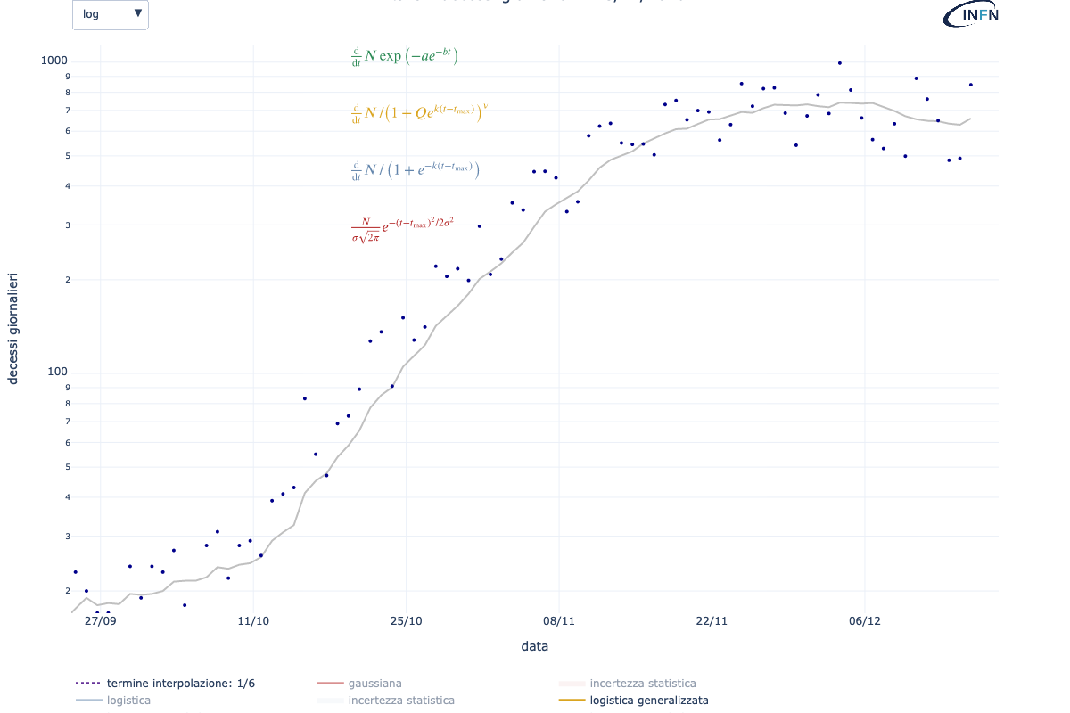
Decessi, ieri
Italia – decessi giornalieri – 15/12/2020
846 morti
I decessi oggi hanno smesso di crescere
Il calo dei decessi segue quello degli infetti, ma ad oggi non c’è ancora una discesa evidente
decessi giornalieri
data

Slide 47
Modello SIRD
R
S
I
guarigione
infezione
morte
Guariti
(Recovered)
Infetti
Suscettibili
D
Deceduti

Slide 48
Modello SIRD
R
S
I
guarigione
infezione
morte
Guariti
(Recovered)
Infetti
= «attualmente
positivi»
Suscettibili
= popolazione iniziale –
«totale positivi»
D
Oggi i positivi ufficiali sono 1.870.576,
molto meno dei 60,36 milioni di italiani
Deceduti

Slide 49
Modello SIRD
vaccino
R
perdita dell’immunità (?)
S
I
guarigione
infezione
morte
Guariti
(Recovered)
= immuni
Infetti
Suscettibili
D
Deceduti

Slide 50


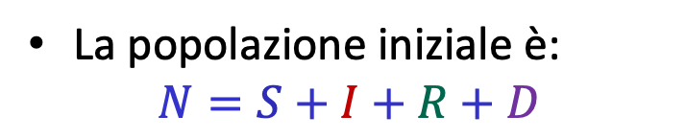
Modello SIRD
L’evoluzione in una popolazione di $N$ persone è prevedibile con un semplice modello matematico:
$S$, $I$, $R$, $D$ : casi totali
$\frac{dS}{dt}$, $\frac{dI}{dt}$, $\frac{dR}{dt}$, $\frac{dD}{dt}$ : variazioni giornaliere
  $\frac{dI}{dt}=βI\frac{S}{N}−(α+μ)I$
  $\frac{dR}{dt}=αI$
  $\frac{dD}{dt}=μI$
  $\frac{dS}{dt}=−βI\frac{S}{N}$
La popolazione iniziale è:
$$N=S+I+R+D$$
I parametri, $β$, $α$ e $μ$ misurano quanto velocemente si passa da un compartimento all’altro
Si risolve matematicamente per prevedere l’evoluzione

Slide 51




Da SIRD a SIR
Morti e guariti non sono più infettabili
Recovered + Dead = Resolved
  $\frac{dI}{dt}=βI\frac{S}{N}−γI$
  $\frac{dR}{dt}=γI$
  $\frac{dS}{dt}=−βI\frac{S}{N}$
  $\frac{dR}{dt}=αI$
  $\frac{dD}{dt}=μI$
$R=R+D$
$γ=α+μ$
$$N=S+I+R+D = S+I+R$$

Slide 52
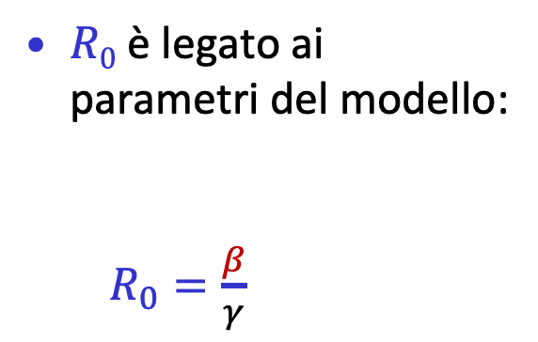
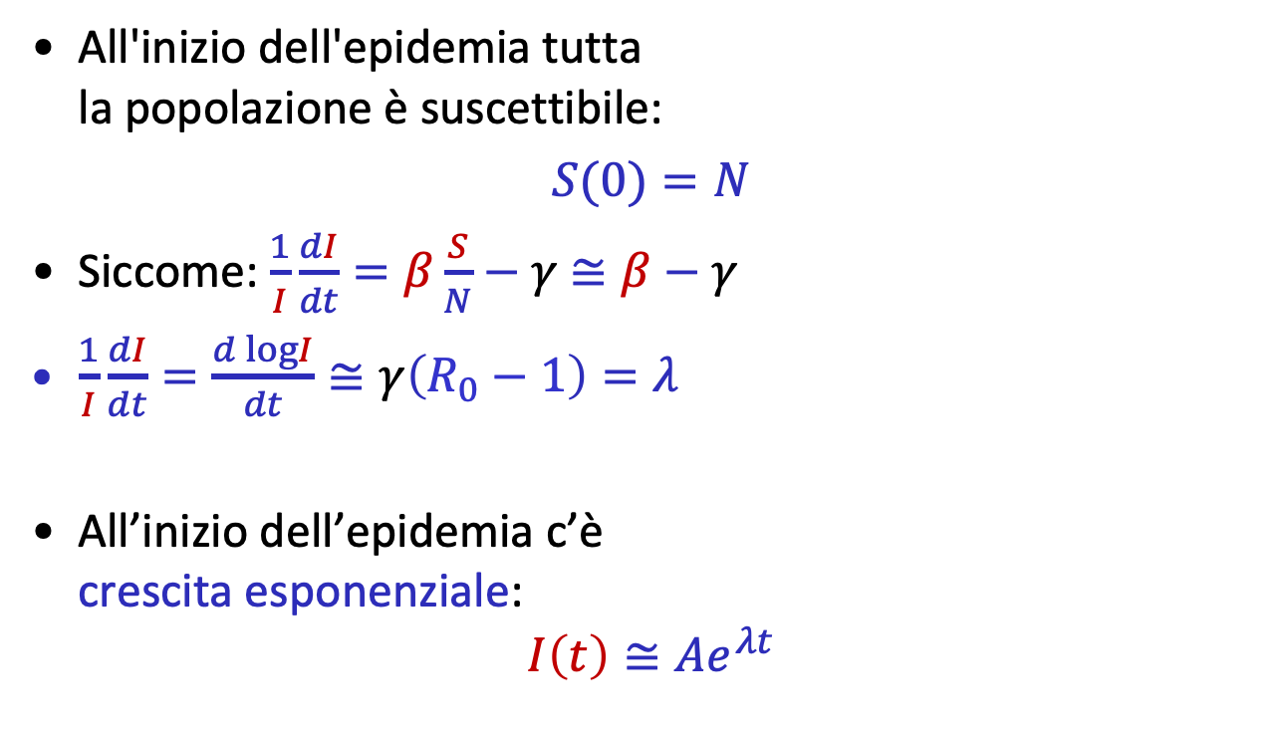
Modello SIR(D)
All'inizio dell'epidemia tutta
la popolazione è suscettibile:
$S(0)=N$
Siccome: $\frac{1}{I}\frac{dI}{dt}=β\frac{S}{N}−γ$ $≅β−γ$
$\frac{1}{I}\frac{dI}{dt}=\frac{d logI}{dt}≅γ\left(R_{0}−1\right)=λ$
All’inizio dell’epidemia c’è
crescita esponenziale:
$$I\left(t\right)≅Ae^{λt}$$
$R0$ è legato ai parametri del modello:
$R_{0}=\frac{β}{γ}$
tasso di
incremento
infetti
tasso di
incremento
guariti + decessi
= risolti

Slide 53
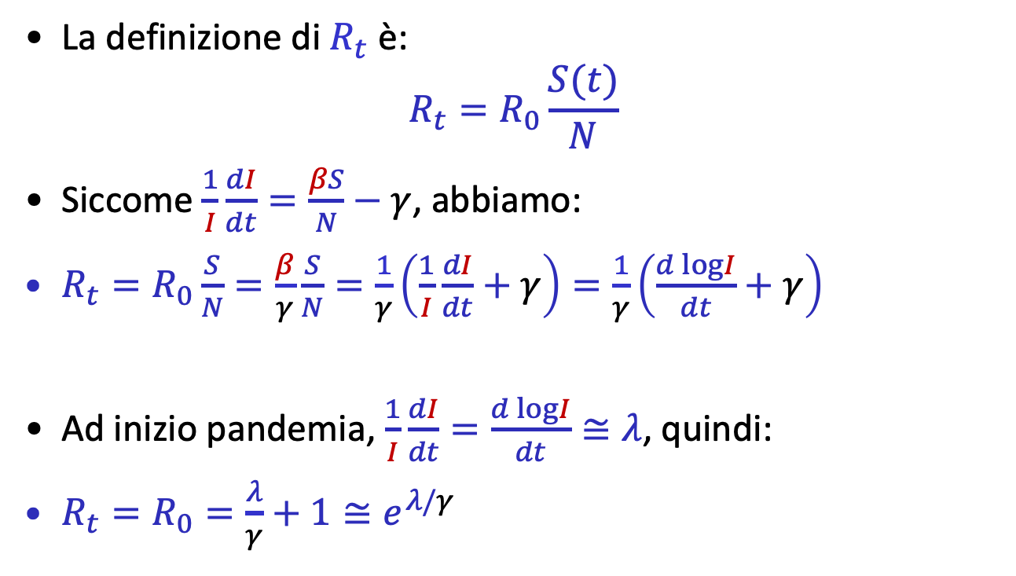
Da R₀ a R_{t}
La definizione di $R_{t}$ è:
$$R_{t}=R_{0}\frac{S(t)}{N}$$
Siccome $\frac{1}{I}\frac{dI}{dt}=\frac{βS}{N}−γ$, abbiamo:
$R_{t}=R_{0}\frac{S}{N}=\frac{β}{γ}\frac{S}{N}=\frac{1}{γ}\left(\frac{1}{I}\frac{dI}{dt}+γ\right)=\frac{1}{γ}\left(\frac{d logI}{dt}+γ\right)$
Ad inizio pandemia, $\frac{1}{I}\frac{dI}{dt}=\frac{d logI}{dt}≅λ$, quindi:
$R_{t}=R_{0}=\frac{λ}{γ}+1≅e^{λ/γ}$
Legato al tasso di crescita esponenziale degli infetti

Slide 54
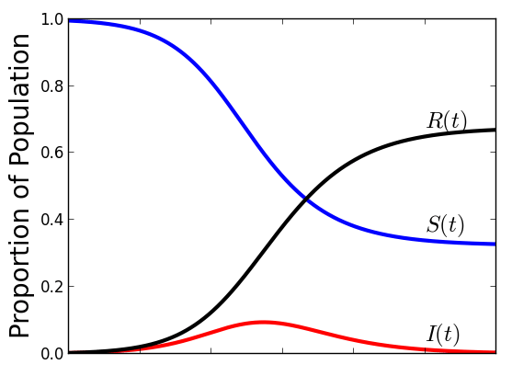

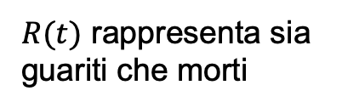
Modello SIR
$β = 0.05$, $γ= 0.03$
$R(t)$ rappresenta sia guariti che morti

Slide 55
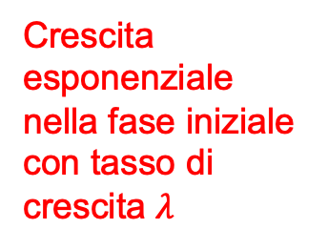

Modello SIR: inizio
$β = 0.05$, $γ= 0.03$
Crescita esponenziale nella fase iniziale con tasso di crescita $λ$
$$R_{t}=R_{0}$$

Slide 56
Modello SIR: picco
$β = 0.05$, $γ= 0.03$
Picco massimo dell’infezione

Slide 57
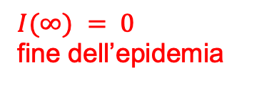

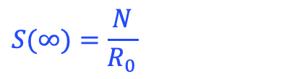
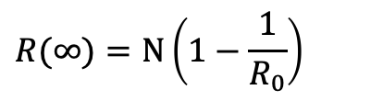
Modello SIR: fine
$$R_{t}=1$$
L’immunità di gregge protegge la frazione suscettibile della popolazione che non si infetta più
$β = 0.05$, $γ= 0.03$
$$R(∞)=N\left(1−\frac{1}{R_{0}}\right)$$
$$S(∞)=\frac{N}{R_{0}}$$
$$I(∞) = 0$$
fine dell’epidemia
Proiezioni: https://covid19.healthdata.org/

Slide 58
Video di approfondimento
Spiegazioni, visualizzazioni e simulazioni di grande chiarezza
di Grant Sanderson
https://youtu.be/Kas0tIxDvrg
https://youtu.be/gxAaO2rsdIs

Slide 59
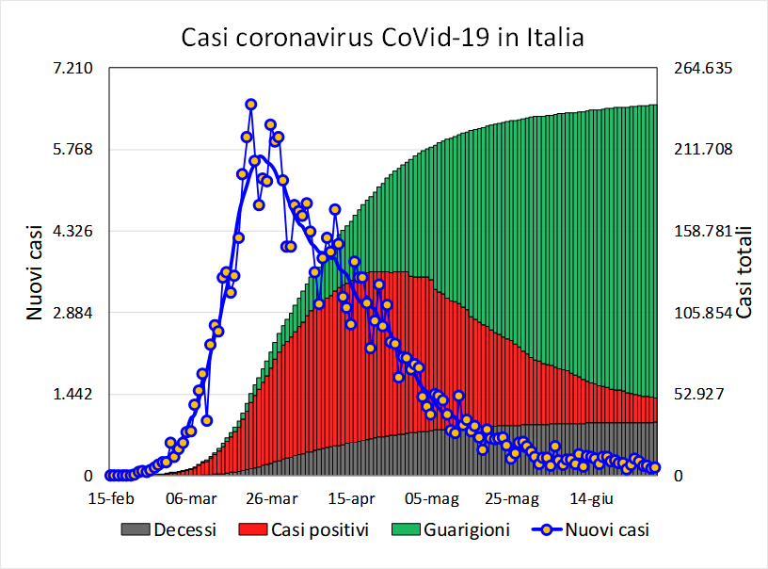
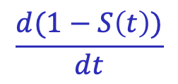
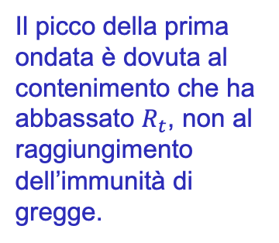



Casi in Italia, prima ondata
$$\frac{d(1−S\left(t\right))}{dt}$$
$$R\left(t\right)$$
Il picco della prima ondata è dovuta al contenimento che ha abbassato $R_{t}$, non al raggiungimento dell’immunità di gregge.
Lockdown, 9/3
$$I\left(t\right)$$
$$D(t)$$

Slide 60
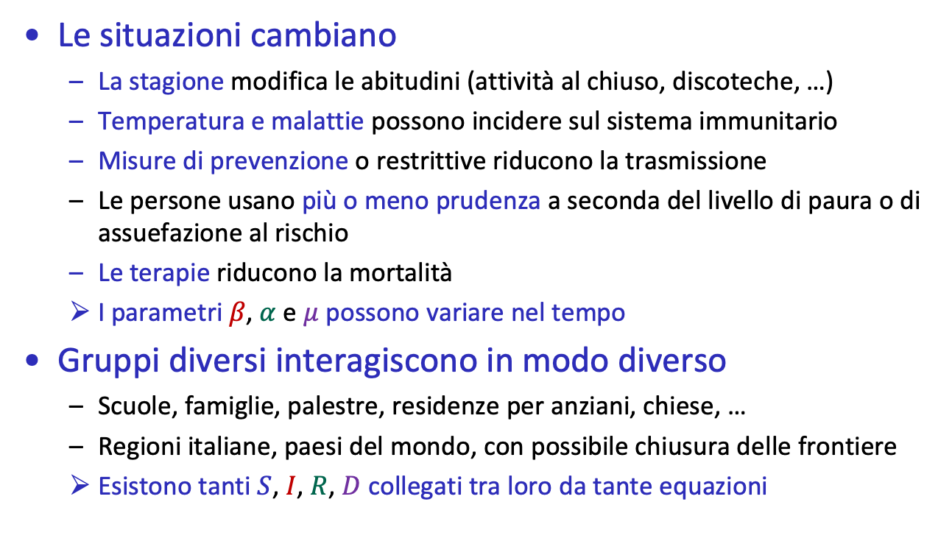
La realtà è diversa dal modello SIRD
Le situazioni cambiano
  La stagione modifica le abitudini (attività al chiuso, discoteche, …)
  Temperatura e malattie possono incidere sul sistema immunitario
  Misure di prevenzione o restrittive riducono la trasmissione
  Le persone usano più o meno prudenza a seconda del livello di paura o di assuefazione al rischio
  Le terapie riducono la mortalità
  I parametri$β$, $α$ e $μ$ possono variare nel tempo
Gruppi diversi interagiscono in modo diverso
  Scuole, famiglie, palestre, residenze per anziani, chiese, …
  Regioni italiane, paesi del mondo, con possibile chiusura delle frontiere
  Esistono tanti $S$, $I$, $R$, $D$ collegati tra loro da tante equazioni

Slide 61
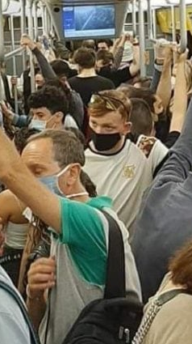
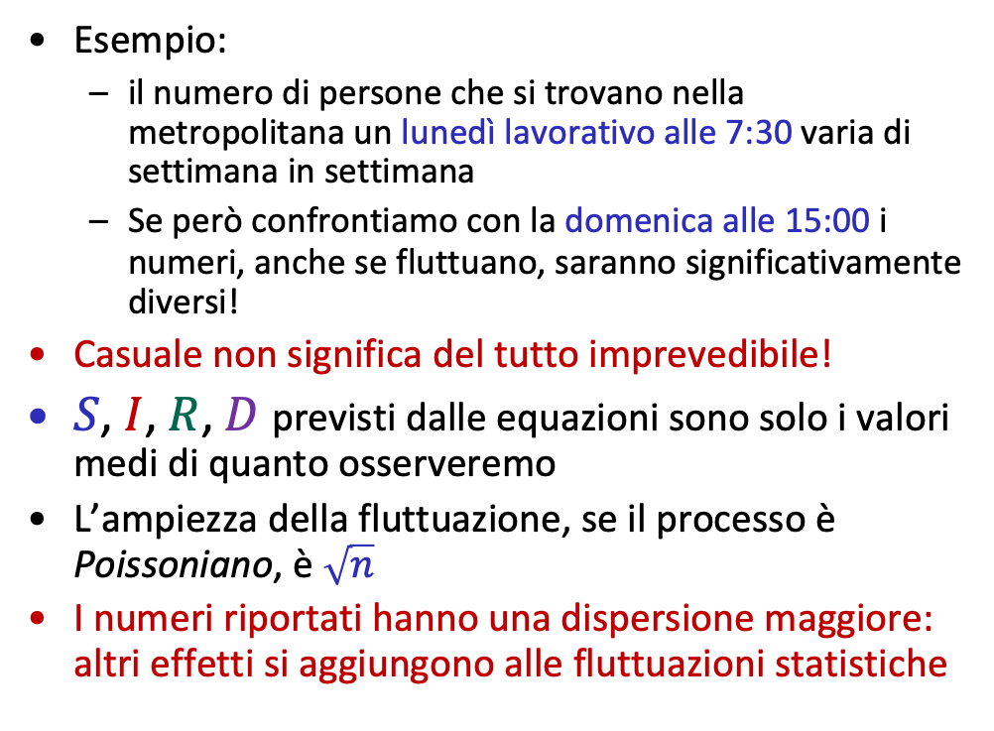
I dati reali fluttuano
Esempio:
  il numero di persone che si trovano nella metropolitana un lunedì lavorativo alle 7:30 varia di settimana in settimana
  Se però confrontiamo con la domenica alle 15:00 i numeri, anche se fluttuano, saranno significativamente diversi!
Casuale non significa del tutto imprevedibile!
$S$, $I$, $R$, $D$ previsti dalle equazioni sono solo i valori medi di quanto osserveremo
L’ampiezza della fluttuazione, se il processo è Poissoniano, è $\sqrt{n}$
I numeri riportati hanno una dispersione maggiore: altri effetti si aggiungono alle fluttuazioni statistiche

Slide 62
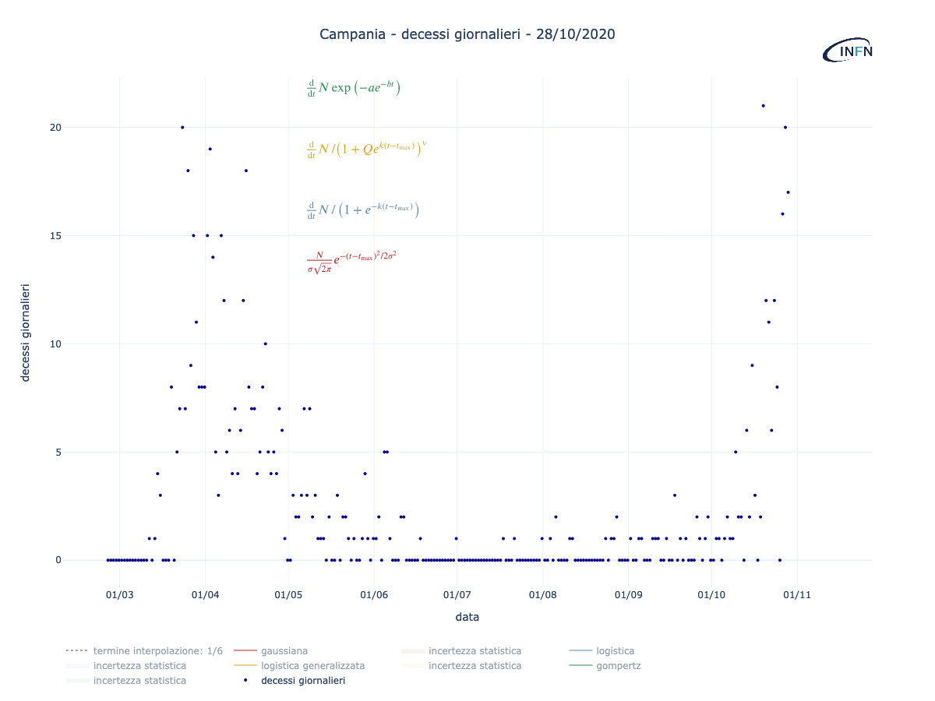
Decessi in Campania, prima ondata
Campania – decessi giornalieri – 27/10/2020
I numeri aumentano o diminuiscono
da un giorno all’altro
decessi giornalieri
data

Slide 63
Decessi in Campania, prima ondata
Campania – decessi giornalieri – 27/10/2020
I numeri aumentano o diminuiscono
da un giorno all’altro
decessi giornalieri
Fluttuazioni
dei dati
data

Slide 64
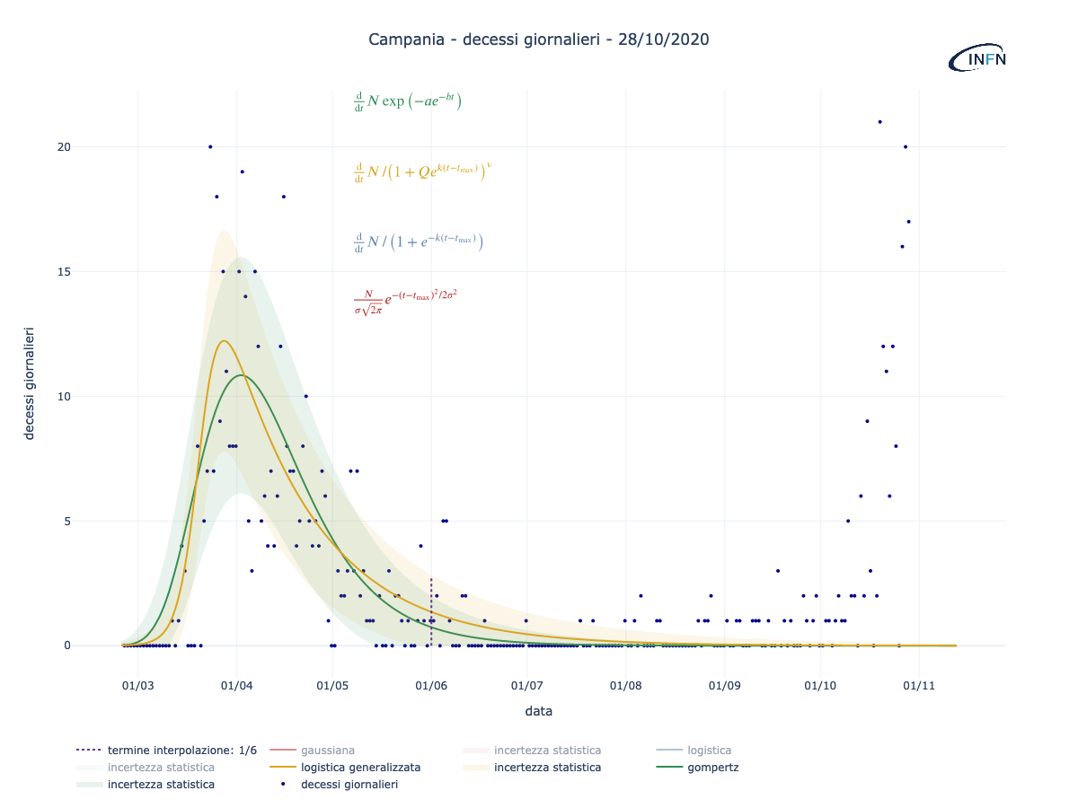
Decessi in Campania, prima ondata
Campania – decessi giornalieri – 27/10/2020
Curve ispirate a modelli epidemiologici
curva di Gomperz
curva logistica
decessi giornalieri
data

Slide 65
Decessi in Campania, prima ondata
Campania – decessi giornalieri – 27/10/2020
Seconda ondata: deviazione dal modello di discesa
decessi giornalieri
Distanziamento sociale
rilassato in estate
data

Slide 66
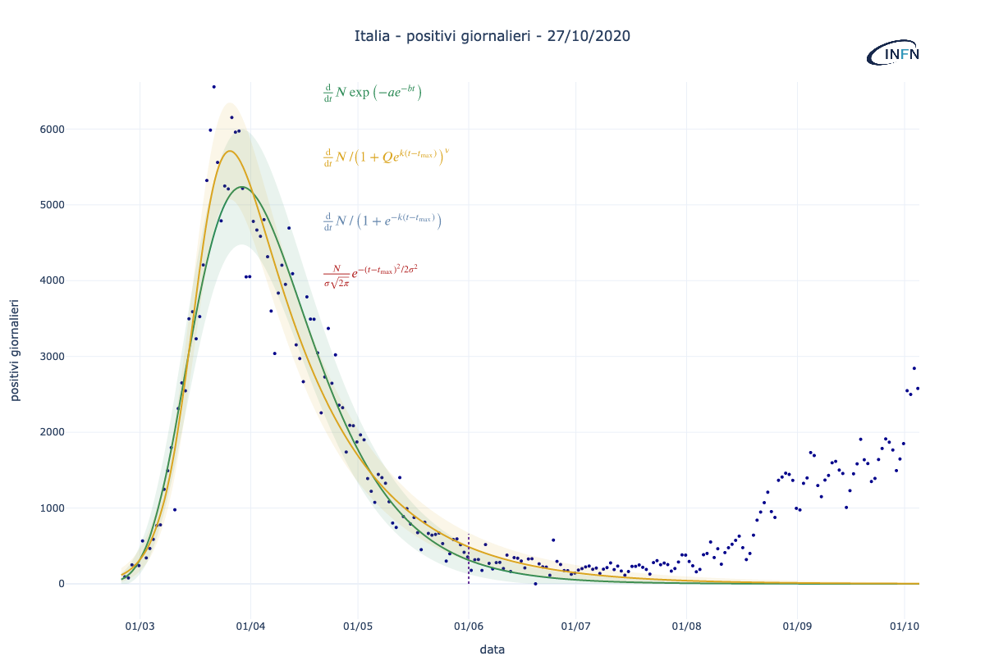
Positivi in Italia, dopo la prima ondata
Italia – positivi giornalieri – 4/10/2020
Seconda ondata:
come identificarla presto?
positivi giornalieri
Distanziamento sociale
rilassato in estate
data

Slide 67
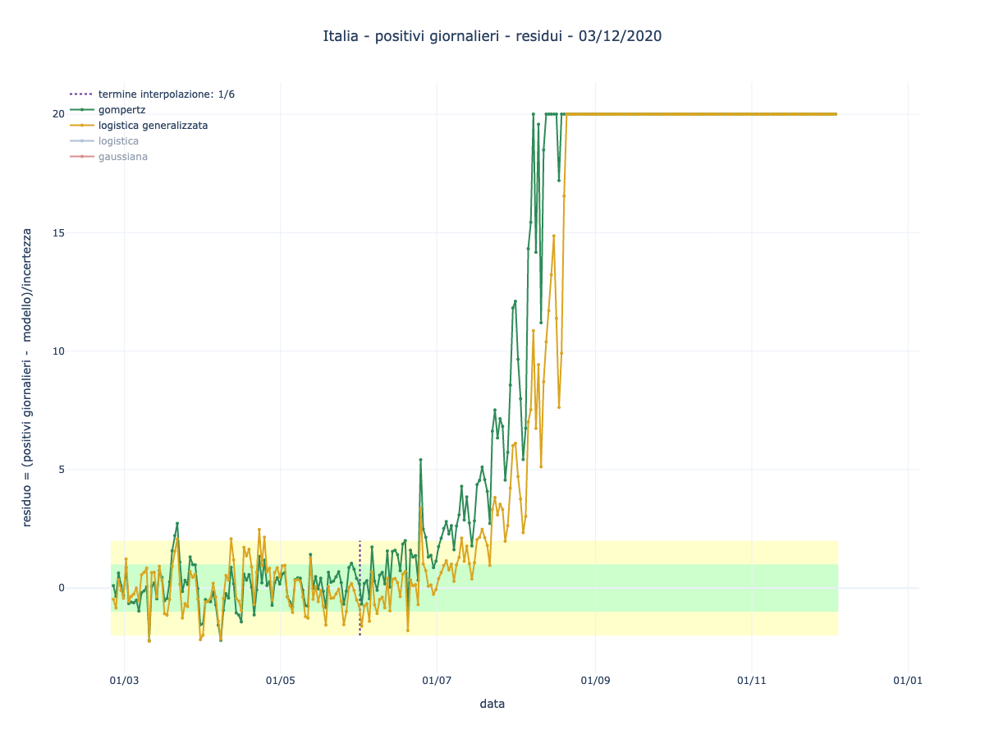

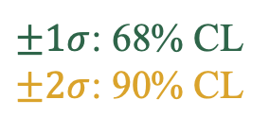
Identificare presto la ripresa
Italia – decessi giornalieri – 3/12/2020
Residui:
$$ε_{t}= \frac{I_{t}−f(t)}{σ_{t}}$$
Residuo = (positivi giorn. – modello)/incertezza
$±1σ$: 68% CL
$±2σ$: 90% CL
data

Slide 68


R_{t}, questo sconosciuto
Presentato al pubblico come un parametro quasi magico, gli algoritmi come un oracolo che determina il nostro destino
Diversi metodi, anche molto complessi, stimano $R_{t}$ a partire da:
  Numero di infetti[*] giornalieri
  Distribuzione dei ritardi tra l’infezione di chi ha infettato e chi si infetta
[*] L’Istituto Superiore di Sanità usa il numero di sintomatici che pubblica solo da poco tempo

Slide 69

Come si calcola è R_{t}?
«$R_{t}$ misura quante persone vengono contagiate in media da un infetto durante tutto il periodo in cui è contagioso»
  …questo è vero solo se $R_{t}$è costante in questo periodo!
Una persona $p$ che si è infettata il giorno $d$ contagia in media altre persone durante i giorni $t$in cui è infetta:
$𝔼\left[I_{t}^{(d)}\right]=R_{t}$ $w_{t−d}$
L’apice $(d)$ indica che si tratta solo di quelli infettati da una singola persona, non da tutti gli infetti nel giorno $t$
$t \text{in} R_{t} \text{è} \text{il} \text{tempo} \text{di} \text{infezione} \text{secondaria}\text{, }\text{non} \text{primaria}$

Slide 70




$w_{s}$, la distribuzione del generation time
$s=t−d$ è detto generation time: tempo tra le infezioni dell’infettante (primaria) e dell’infettato (secondaria)
La stima «ufficiale» italiana si basa su 90 pazienti lombardi infetti durante la prima ondata.
Parametrizzazione come distribuzione gamma
$$w_{s}=\frac{s^{κ−1}e^{−s/θ}}{θ^{κ}Γ(κ)}$$
$\overline{s}=6.6±1.9$g
$σ_{s}=4.9±1.0$g
$$κ=1.87±0.26$$
$$1/θ=0.28±0.04g^{−1}$$
Usata dall’ISS per
produrre la stima
nazionale ufficiale
Cereda et al., arXiv:2003.09320 (2020)

Slide 71

Infetti giornalieri e R_{t}
Sommando su tutti gli infetti di tutti i giorni precedenti:
$$𝔼\left[I_{t}\right]=\sum_{d=0}^{t−1}{I_{d}}𝔼\left[I_{t}^{(d)}\right]=$$
$$R_{t}\sum_{d=0}^{t−1}{I_{d}w_{t−d}}=R_{t}\sum_{s=1}^{t}{I_{t−s}w_{s}}$$
$R_{t}$può variare al progredire dell’infezione e dipende dalle misure preventive adottate

Slide 72


Tasso di crescita esponenziale
Italia – tasso di crescita– 15/12/2020
$$I_{t}=Ae^{λt}$$
Tasso di crescita (% al giorni)
Regressione esponenziale sugl ultimi 14 giorni determina il tasso di crescita
data

Slide 73


Tempo di raddoppio
Italia – tasso di crescita– 10/15/2020
Raddoppio
in 7 giorni!
$$τ_{2}=\frac{log2}{λ} \\ ≃\frac{0.693}{λ}$$
Tasso di crescita (% al giorni)
t₂ positivi giornalieri
t. di raddoppio negativo
=
– t. di dimezzamento
data

Slide 74

R_{t} è legato al tasso di crescita
Se c’è un andamento esponenziale si può dimostrare[*] che:
$$R_{t}={\left[\int_{0}^{∞}{e^{λt}w\left(s\right)ds}\right]}^{−1}$$
Se assumiamo un generation time costante $s=g$ si ottiene:
$$R_{t}= e^{λg}$$
Se consideriamo solo il valor medio $g$ e la deviazione standard di $w_{s}$, trascurando i momenti più alti della distribuzione:
$$R_{t}= e^{λg−\frac{1}{2}λ^{2}σ^{2}}$$
Se $w_{s}$ è una distribuzione gamma:
$$R_{t}={(1+λθ)}^{κ}$$
[*] passando da un tempo discreto al continuo

Slide 75

Il valore di soglia: R_{t}=1
Se consideriamo $λ=0$ (tasso di crescita nullo, sul picco) abbiamo:
$$R_{t}={\left[\int_{0}^{∞}{e^{0∙t}w\left(s\right)ds}\right]}^{−1}$$
$=$ ${\left[\int_{0}^{∞}{w\left(s\right)ds}\right]}^{−1}=1$
Quindi $R_{t}=1$ equivale ad essere sul picco
Senza calcolare $R_{t}$, l’andamento crescente o decrescente dell’epidemia si vede direttamente dal grafico degli infetti!

Slide 76


R_{t} in funzione del generation time
Italia – R_{t}– 5/12/2020
$$R_{t}= e^{λg}$$
$R_{t}=1$ è un valore fisso!
R_{t}
data

Slide 77


R_{t} in funzione del generation time
Italia – R_{t}– 5/12/2020
$$R_{t}= e^{λg}$$
$R_{t}=1$ è un valore fisso!
$g=\overline{s}=6.6±1.9$g
R_{t}
$$w_{s}=\frac{s^{κ−1}e^{−s/θ}}{θ^{κ}Γ(κ)}$$
data

Slide 78

Approssimazioni successive
Italia – R_{t}– 5/12/2020
$$R_{t}= e^{λg}$$
$$R_{t}={(1+λθ)}^{κ}$$
$$R_{t}= e^{λg−\frac{1}{2}λ^{2}σ^{2}}$$
$R_{t}=1$ è un valore fisso!
R_{t}
data

Slide 79


Confronto tra gli algoritmi per R_{t}
Italia – R_{t}– 15/12/2020
Il Robert Koch Institut tedesco usa un modello molto semplificato che considera fisso il generation time
Per tutti gli algoritmi assumiamo una distribuzione gamma con i parametri usati dall’ISS
R_{t}
$$R_{t}={(1+λθ)}^{κ}$$
data

Slide 80

Dettagli
Italia – R_{t}– 5/12/2020
$R_{t}= e^{λg}$, $g=5.5g$
$$R_{t}={(1+λθ)}^{κ}$$
Discrepanza simile per il metodo RKI che usa la stessa approssimazione
R_{t}
data

Slide 81

Incertezze
Italia – R_{t}– 5/12/2020
R_{t}
Gran parte dell’incertezza proviene dalla conoscenza limitata di $w_{s}$
data
Approfondimenti nel nostro articolo sottomesso a EPJ+
https://arxiv.org/abs/2012.05194

Slide 82
Qualità dei dati
Il numero di infetti accertati è inferiore al vero numero di casi infetti, probabilmente anche di molto
I dati raccolti dal sistema sanitario possono essere incompleti o affetti da ritardi
Sono più stabili il numero di decessi e di terapie intensive, ma anche qui a volte ci sono anomalie
Non tutti i paesi «contano» i morti allo stesso modo. Alcuni non riportano quanti sono guariti

Slide 83

Correzioni e ri-conteggi
Sicilia – totale positivi – 27/10/2020
correzione
Totale positivi
data

Slide 84

Tamponi: effetto fine settimana
Lombardia – positivi e tamponi – 27/10/2020
meno tamponi
nel fine settimana
positivi, tamponi giornalieri
positivi / tamponi
data

Slide 85


Sottostima dei decessi
Dati ISTAT, decessi quotidiani in Italia
Eccesso di decessi ~ 45.000
Dati ufficiali covid-19: 35.910 (1/10/20)
2015
2016
2017
2018
2019
2020

Slide 86
È possibile fare previsioni?
Per fare previsioni attendibili è necessario:
Avere dati di buona qualità
Avere un modello affidabile
  Il modello SIRD può essere una base di partenza semplificata
Ogni previsione è necessariamente affetta da incertezze. Ma le incertezze si possono stimare, anche se non è sempre facile
Vero anche per le previsioni meteorologiche!
Avendo le previsioni, bisogna prendere decisioni in base a quali obiettivi si vuole ottenere!

Slide 87

A cosa è servito il lockdown
Campania – positivi giornalieri – 15/12/2020
Il Sud era in ritardo rispetto al Nord
La crescita al Sud è stata rapidamente interrotta, i contagi sono arrivati quasi a zero
In estate la Lombardia non è mai scesa sotto le decine di casi giornalieri
La seconda ondata dimostra che anche il Sud sarebbe arrivato vicino ai livelli della Lombardia
positivi giornalieri
data

Slide 88

A cosa è servito il lockdown
Sviluppate migliori terapie che hanno fatto guarire più casi
  Mortalità quasi dimezzata rispetto a marzo
  Difficile con crescita incontrollata e gli ospedali in affanno
Il vaccino è oggi più vicino
Non tutti gli italiani sono diventati migliori, come qualcuno sperava

Slide 89

Seconda ondata
Italia – positivi giornalieri – 15/12/2020
4. Di nuovo crescita esponenziale fuori controllo
2. Per un breve tempo il tracciamento ha contenuto i contagi
1. Primi contagi durante le vacanze estive
positivi giornalieri
3. Riapertura attività lavorative e scuole
data

Slide 90


Come ne usciamo fuori?
Immunità di gregge quando la frazione di infettati è $1−\frac{1}{R0}$
  Con $R_{0}≈3$, il 68% della popolazione deve infettarsi
  (40 milioni!)
  Se circa il 2% degli infetti muore[*], si arriverà a 800.000 morti o più ottimisticamente la metà o meno se la sanità avrà l’opportunità di curarli al meglio
  Non è detto che l’immunità duri a lungo
Si applicano misure restrittive, ma il contenimento deve essere sufficientemente lungo fino a che il numero di contagi scende a zero o almeno ad un numero gestibile
  Molto vicini quest’estate
  Ci sono arrivati in Cina e Nuova Zelanda con metodi diversi
Un vaccino ridurrebbe la popolazione suscettibile abbassando $R_{t}$ sotto la soglia 1
[*] stima dal caso della nave Diamond Princess ed altri

Slide 91

Il vaccino
Efficacia dopo 7 giorni:
95.0 (90.3–97.6)%, 95% CI
F. P. Polack et al.,
Safety and Efficacy of the BNT162b2 mRNA Covid-19 Vaccine
The New England Journal of Medicine, 10-12-2020
doi:10.1056/NEJMoa2034577

Slide 92

Cosa succede nel Mondo
Mondo – decessi giornalieri – 15/12/2020
Media mobile a 7 giorni
Belgio
Svizzera
decessi giornalieri / 100.000 abit.
Italia
UE
USA
Svezia
Germania
Spagna
Francia
Brasile
Perù
Norvegia
data

Slide 93

Italia
Modello di regressione:
somma di tre curve di Gompertz
positivi giornalieri

Slide 94

Spagna
positivi giornalieri

Slide 95

Francia
positivi giornalieri

Slide 96

Germania
positivi giornalieri

Slide 97

Svezia
positivi giornalieri

Slide 98

Norvegia
positivi giornalieri

Slide 99

USA
positivi giornalieri

Slide 100

Brasile
positivi giornalieri

Slide 101

Giappone
positivi giornalieri

Slide 102

Conclusioni
Le scelte politiche e personali sono razionali e consapevoli se si tiene conto delle conseguenze che si possono prevedere in base ai dati
Ogni previsione ha delle incertezze che possono essere stimante, ma le incertezze possono anche essere grandi
Le incertezze si riducono se sono disponibili più dati e di migliore qualità
Il confronto tra esperti in materie complementari è utile quando c’è collaborazione
Chi non ha strumenti per fare valutazioni attendibili è meglio che ascolti chi ha competenza specifica piuttosto che le opinioni di chi si informa in rete
covid19.infn.it

Slide 103
Backup

Slide 104
Cronologia Covid 19
17/11/2019: primo caso nella provincia di Hubei, non riconosciuto
31/12/2019: avvisata Organizzazione Mondiale della Sanità (OMS)
14/1/2020: Cina+OMS: non c’è prova di trasmissione uomo-uomo
22-23/1/2020: lockdown Wuhan e provincia Hubei (60 milioni di abitanti)
30/1/2020: primi 2 casi in Italia (turisti cinesi)
12/2/2020: Cina inizia a considerare anche gli asintomatici
23/2/2020: Italia, quarantena per 11 comuni (50.000 abitanti)
4/3/2020: Italia, chiusura scuole
7/3/2020: Nicola Zigaretti positivo
8/3/2020: lockdown Lombardia e varie province (16 milioni abitanti)
9/3/2020: lockdown Italia
15/4/2020: Cina cambia il conteggio dei decessi (+50%)
4/5/2020: prima fase riapertura Italia
18/5/2020: seconda fase riapertura Italia
16/8/2020: chiusura discoteche dopo i contagi in Sardegna
26/8/2020: Flavio Briatore positivo
2/9/2020: Silvio Berlusconi positivo
14/9/2020: riapertura scuole
24/10/2020: chiusura palestre, teatri e locali alle 18
6/11/2020: definizione zone gialle, arancioni, rosse.
15/11/2020: Campania in zona rossa
4/12/2020: Campania in zona arancione
10/12/2020: Pubblicati i primi risultati sull’efficacia del vaccino

